Slide 1
Департамент образования города Москвы
ГБПОУ
Колледж малого бизнеса №48
«Титаны Возрождения» урок-семинар
Тициан
Презентацию подготовили: Пищева Анна,
Булгаков Иван,
Юдина Мария,
Дубовицкая Марина, Прусова Александра
Руководитель проекта:
Серова Татьяна Александровна,
преподаватель истории изобразительного искусства
Москва,2015

Slide 2
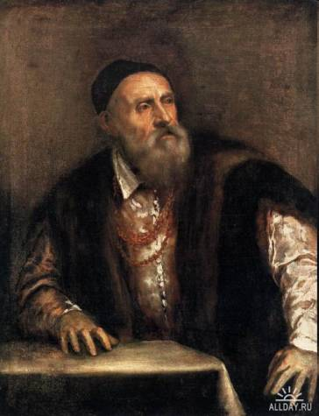
ТИЦИАН ВЕЧЕЛЛИО (1476\ 77 – 1489\90 – 1576) – ПАТРИАРХ ВЕНЕЦИАНСКОГО ВОЗРОЖДЕНИЯ.
Автопортрет (1550 – 1562)

Slide 3
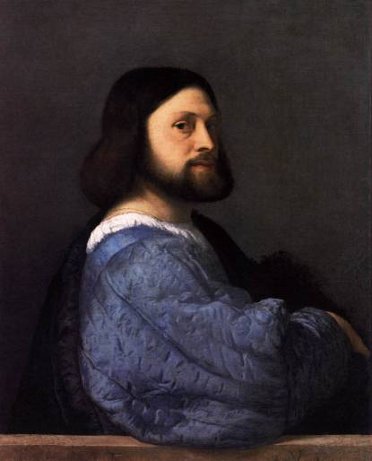
ПОРТРЕТ МУЖЧИНЫ В
ПЛАТЬЕ С СИНИМИ РУКАВАМИ, 1510
Тициан работал в Венеции, учился у Беллини, испытал большое влияние Джорджоне.

Slide 4
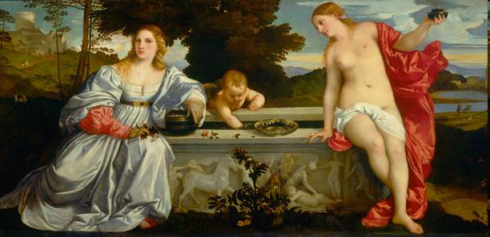
ЛЮБОВЬ ЗЕМНАЯ И НЕБЕСНАЯ, 1514
«Любовь земная и небесная», «Флора», «Праздник Венеры» - ранние поэтические и праздничные картины Тициана. Художник воспевает сияющую красоту женщины, олицетворяющую радость бытия и земное счастье.

Slide 5
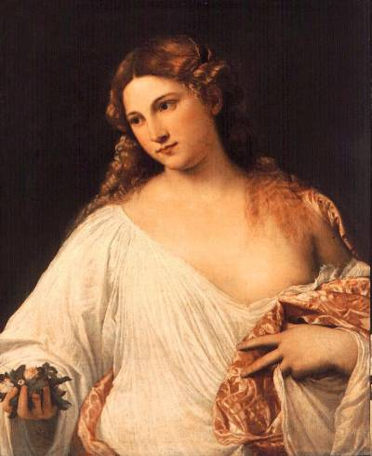
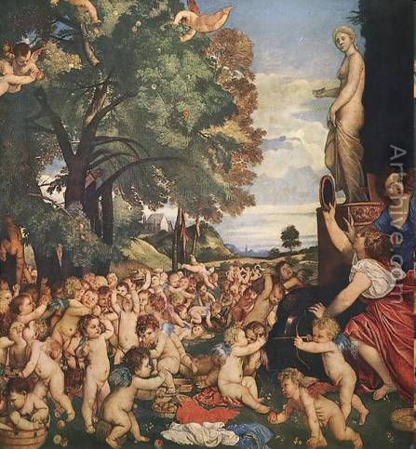
ФЛОРА ПРАЗДНИК ВЕНЕРЫ

Slide 6
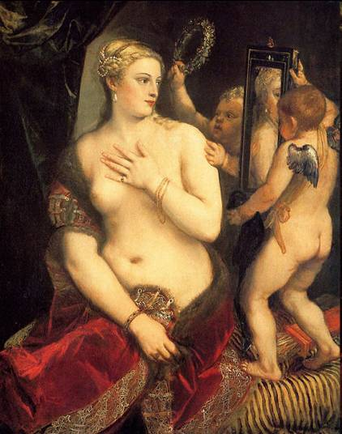
ВЕНЕРА ПЕРЕД ЗЕРКАЛОМ
Высшее увенчание этого идеала катины: «Венера перед зеркалом», «Девушка с фруктами», написанные Тицианом уже в старости.

Slide 7
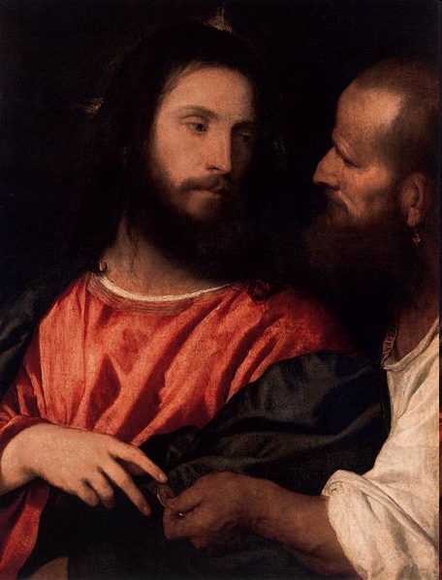
ДИНАРИЙ КЕСАРЯ (1516 – 1518)
Знаменитая картина Тициана «Динарий кесаря» (1516 – 1518) была написана в соответствии с известной евангельской притчей.

Slide 8
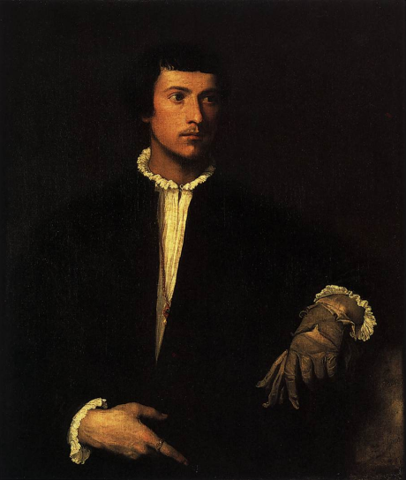
ПОРТРЕТ ЮНОШИ С ПЕРЧАТКОЙ (ПАРИЖ, ЛУВР)
«Портрет юноши с перчаткой» (Париж, Лувр). Рука его с перчаткой уже сама по себе шедевр, бесподобный тициановский «кусок живописи», красота которого как бы еще усиливает значительность, красоту всего образа.

Slide 9
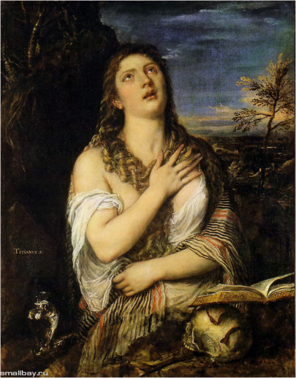
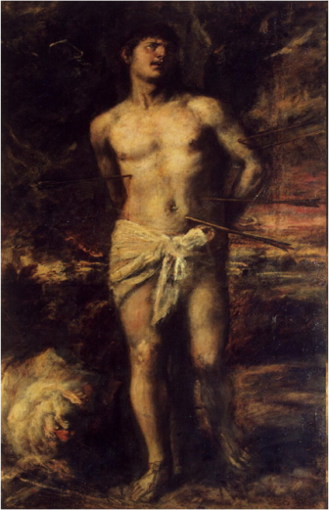
ШЕДЕВРЫ ТИЦИАНА В ЭРМИТАЖЕ

Slide 10
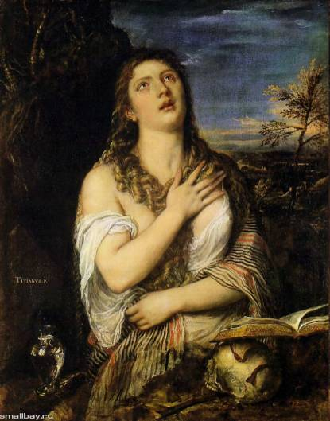
КАЮЩАЯСЯ МАРИЯ МАГДАЛИНА
Прекрасно лицо Магдалины, прекрасна влага слез на ее глазах, с такой верой поднятых к небу; прекрасен и осенний вечерний пейзаж, составляющий с ней единое целое.

Slide 11
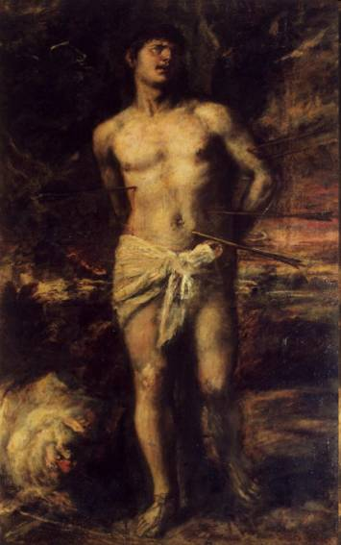
СВЯТОЙ СЕБАСТЬЯН
«Св. Себастьян» написан Тицианом незадолго до смерти.

Slide 12
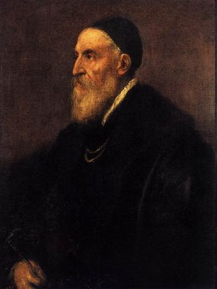
АВТОПОРТРЕТ (1560 – Е ГОДЫ)
Величав, покоен и строг он на последнем автопортрете.

Slide 13
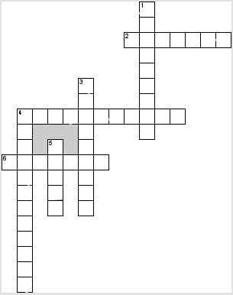
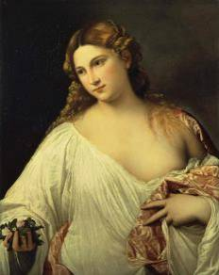
КРОССВОРД
Д
По горизонтали
2. Какой цвет волос называется "Тициановским"?
4. О какой эпохе идет речь?
6. У кого учился Тициан?
По вертикали
1. Кто оказал сильное влияние на Тициана?
3. Признанной столицей итальянского возрождения являлась…
4. Школа, гордостью которой был Тициан?
5. Как называется эта картина?
Ж
З
О
Л
О
Т
О
Й
Р
Д
Ф
Ж
Л
О
В
О
З
Р
О
Ж
Д
Е
Н
И
Е
Е
Р
Е
Н
Ф
Е
Б
Е
Л
Л
И
Н
И
Ц
О
Ц
И
Р
И
А
А
Я
Н
С
К
А
Я

Slide 14
Список литературы
1. С.Королева "Тициан"из серии "Великие художники". - М.: "Директ - Медиа", 2010
2. Лев Любимов "Искусство Западной Европы. Венеция и новая страница в истории живописи". - М., "Просвещение", 1996
Интернет ресурсы:
3. ru.wikipedia.org›Тициан
4. smallbay.ru›Тициан Вечеллио
5. bibliotekar.ru›Ktician/

Slide 15
Спасибо за внимание!

